Slide 1
H5N1定義和診斷
皆為臨床症狀＋實驗室檢驗證明
1997 (Hong Kong)
發燒 & [咳嗽 or 喉嚨痛]
&
病毒培養呈現陽性 or 血清抗體檢測上升四倍
2008 (China)
疑似肺炎或流感症狀 (發燒38°C & [咳嗽 or 喉嚨痛])
&
病毒分離 or RT-PCR or 血清抗體檢測上升四倍
研究動機與目的
香港的爆發引起人們對大流行可能性的關注
→ 找出H5N1的危險因子
為了指導預防工作
→ 確認H5N1的危險因子是什麼
第二篇是以第一篇為基礎做進一步研究

Slide 2
研究設計 - 病例對照研究
1997 (Hong Kong)
15名病例個案 (來自住院病患)
各≧ 2名對照組，共41名 (來自附近公寓)
* 配對：性別、年齡(<18歲±1歲; ≧ 18歲±5歲)
* 家庭主婦配4名對照組
2008 (China)
28名病例個案 (來自2005/10-2008/7監測)
各5名對照組，共134名 (農村: 來自同村；城市: 來自附近公寓)
* 配對：性別、年齡(同左)、地點(城市、農村)
樣本數與來源
人口學特徵
日常活動
旅遊經歷
購物習慣
罹病前一週造訪活體家禽場所
飲食習慣
準備家禽相關食物
暴露其他動物
接觸其他呼吸道患者
暴露測量
人口學特徵
用藥情形
畜養家禽
家禽疫苗施打率
接觸禽鳥類型及方式
飲食型態
接觸其他呼吸道患者或H5N1確診病例

Slide 3
研究結果 - 1997 (Hong Kong)
危險因子 | OR | 95％CI | P-value
暴露零售活體禽類市場 | 4.5 | 1.2, 21.7 | 0.045
室內遊樂場 | 0.0 | 0.0, 0.5 | 0.013
患者暴露零售活體禽類市場的OR為對照組的4.5倍
患者暴露室內遊樂場的OR為對照組的0.0倍
研究結果 - 2008 (China)
危險因子
直/間接接觸病/死禽
造訪濕禽市場
患有基礎疾病
單變項分析危險因子 | OR | 95％CI | P-value
直接接觸病/死禽 | 34.7 | 4.3, 276.9 | .001
造訪濕禽市場 | 3.1 | 1.2, 7.9 | .019
患有基礎疾病 | 5.2 | 1.3, 19.9 | .018
家禽職業暴露 | 13.1 | 1.4, 125.4 | .026
後院飼養家禽 | 4.5 | 1.1, 17.5 | .031
後院室內家禽籠子 | 9.7 | 1.8, 53.3 | .009
飼養水禽 | 6.4 | 1.6, 26.3 | .010
後院家禽H5疫苗接種<80% | 7.1 | 1.6, 31.6 | .010
家戶水禽H5疫苗接種<80% | 8.4 | 1.6, 45.1 | .013
單變項分析危險因子 | OR | 95％CI | P-value
直接接觸健康家禽 | 3.3 | 1.0, 10.4 | .043
間接接觸病/死禽 | 11.3 | 2.2, 58.5 | .004
造訪濕禽市場並目擊宰殺 | 5.0 | 1.7, 14.9 | .004
病發前兩周造訪濕禽市場6-10次 | 7.6 | 1.1, 53.7 | .043
病發前兩周造訪濕禽市場>10次 | 5.8 | 1.2, 28.6 | .031
多變量分析危險因子 | OR | 95％CI | P-value
直接接觸病/死禽 | 506.6 | 15.7, 16319.6 | .001
間接接觸病/死禽 | 56.9 | 4.3, 745.6 | .002
造訪濕禽市場 | 15.4 | 3.0, 80.2 | .001

Slide 4
研究結果 - 2008 (China)
農村
不識字 (p=.006)
家庭年收入<2000RMB (p<<.001)
缺乏室內水源 (p<.001)
後院飼養家禽 (p<.001)
接觸病/死禽 (p=.001)
家中飼養動物 (p=.001)
城市
高教育水準
高家庭年收入
造訪濕禽市場 (p=.002)
結果整理
共同危險因子：直/間接接觸病/死禽、造訪濕禽市場、患有基礎疾病
人口學特徵與暴露差異
農村：缺乏室內水源；後院飼養家禽、家中飼養動物 、接觸病/死禽
城市：高教育水準、高家庭年收入；造訪濕禽市場
僅限農村的分析
單變項分析危險因子 | OR | 95％CI | P-value
直接接觸病/死禽 | 29.8 | 3.7, 241.5 | .0001
間接接觸 | 11.3 | 2.2, 58.5 | .004
多變量分析危險因子 | OR | 95％CI | P-value
直接接觸病/死禽 | 67.3 | 5.8, 783.8 | .001
間接接觸 | 25.4 | 2.4, 274.3 | .008
→ 疾病的公共教育和介入措施應針對不同環境

Slide 5
偏差來源及影響
1997 (Hong Kong)
樣本數過少
→ 檢定力不足 → 限制展現顯著的能力
病例更多訪談代理人
→ 不了解病例暴露史，有差異性的錯誤分類 → 低估暴露的風險
香港媒體猜測禽類市場是根源
→ 可能使病例組有回憶偏差 → 高估暴露影響(但其還推測食用新鮮家禽或在餐館食用家禽等是感染源，但這些接觸與疾病無顯著相關)
2008 (China)
病例組
→ 回憶偏差 → 高估暴露的風險
病例組：更多訪談代理人
→ 有差異性的錯誤分類 → 低估暴露的風險
對照組：病例發生時未收集其暴露
→ 回憶偏差、無差異性的錯誤分類 → 高估或低估暴露的風險
病例數量：鄉村>都市
→ 城市患者檢定力不足 → 無法準確評估其危險因子
都有回憶偏差、選樣偏差與錯誤分類

Slide 6
10年前 vs. 10年後
1997 (Hong Kong)
危險因子：直接暴露活體家禽
間接證據表明雞與人之間的感染的關聯，但尚無直接將兩者聯繫的流行病學證據。仍不確定感染H5N1病毒的確切傳播途徑
* 強調監控新興流感病毒的必要性
2008 (China)
危險因子：直間接接觸病/死禽、造訪濕禽市場、患有基礎疾病等
城鄉差距：疾病的公共教育和介入措施應針對不同環境 (城市：造訪濕禽市場，農村：後院飼養家禽)
* 衛教建議(避免接觸病/死禽)與介入方向(H5疫苗)
研究對公衛的意義
調查建議
研究確認危險因子
增加研究樣本數(eg.城市)
擴大研究地域範圍
對更多不同族群進行配對
配對病例與對照組由代理人回答之比例
研究H5疫苗有效性與接種率
針對高危險族群進行cohort study
注意病毒是否突變
考量潛伏期影響
推估潛在傳染途徑
提供預防、監控與介入方向
避免大規模感染發生，提升健康福祉

Slide 7
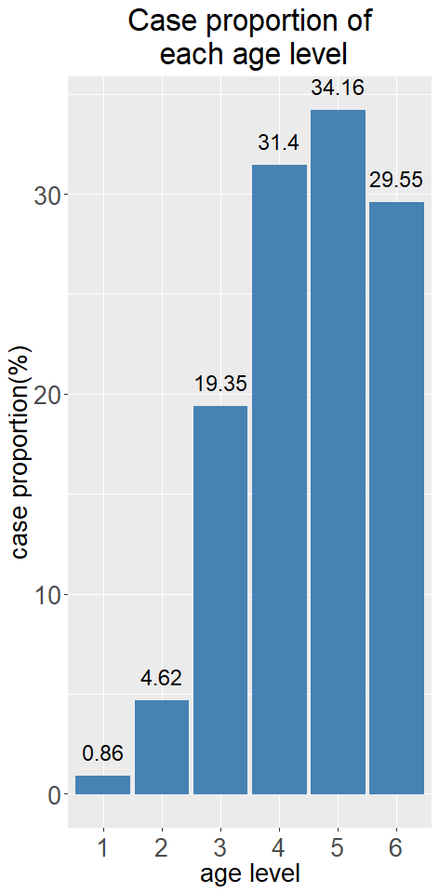
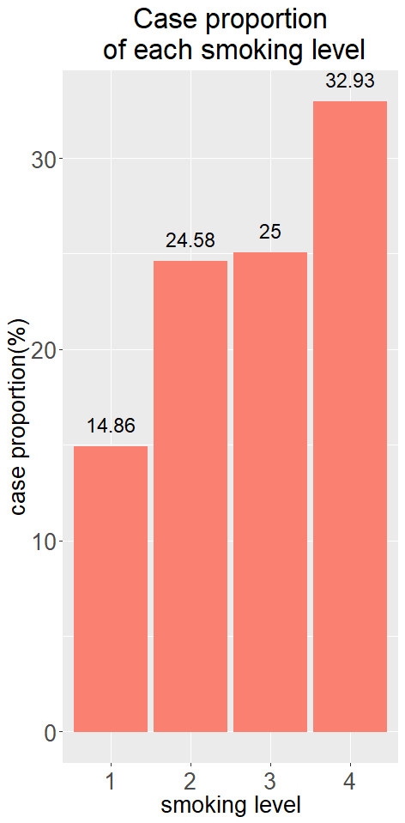
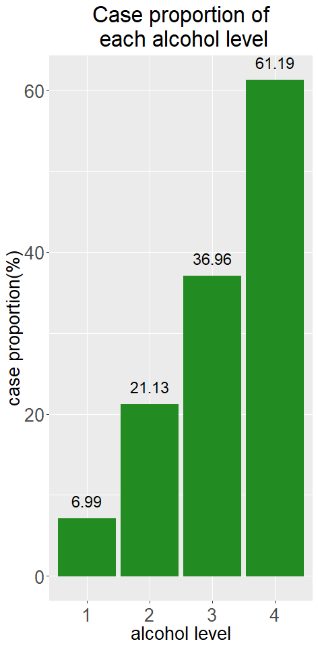
Crude odds ratio
食道癌-病例對照研究
Dose-response relationship
level | coding(年) | Age OR | 95%C.I. | P-value
1(REF) | 25-34 | 1 | - | -
2 | 35-44 | 5.564 | 0.70, 44.50 | 0.105630
3 | 45-54 | 27.600 | 3.75, 203.34 | 0.001129
4 | 55-64 | 52.650 | 7.22, 384.04 | 9.243e-05
5 | 65-74 | 59.669 | 8.11, 438.79 | 5.903e-05
6 | 75+ | 48.225 | 6.07, 383.04 | 0.000246
level | coding(克/日) | Smoking OR | 95%C.I. | P-value
1(REF) | 0-9 | 1 | - | -
2 | 10-19 | 1.86733 | 1.28, 2.74 | 0.00134
3 | 20-29 | 1.91026 | 1.20, 3.03 | 0.00599
4 | 30+ | 2.81329 | 1.67, 4.73 | 9.548e-05
level | coding(克/日) | Alcohol OR | 95%C.I. | P-value
1(REF) | 0-39 | 1 | - | -
2 | 40-79 | 3.565 | 2.26, 5.62 | 4.458e-08
3 | 80-119 | 7.803 | 4.68, 13.02 | 3.593e-15
4 | 120+ | 20.989 | 11.30, 39.00 | < 2.2e-16
Cochran-Armitage Trend Test
H₀: No linear trend in binomial proportion of Y(case) across increasing level of X
For all X(age, smoking, alcohol), p-value<0.0001 under alpha=0.05 reject H₀
p= 1.281747e-20
p= 3.396272e-06
p= 5.623867e-32

Slide 8
重新分組
變項 | New level | 描述 | Original level | Crude-OR | 95% C.I. | P-value
Age (年) | 0 | 25-34 | 1 | 1 | - | -
 | 1 | 35+ | 2-6 | 33.772 | 4.687, 243.363 | 0.0004775
Smoking (克/日) | 0 | 0-9 | 1 | 1 | - | -
 | 1 | 10+ | 2-4 | 2.037 | 1.480, 2.803 | 1.263e-05
Alcohol (克/日) | 0 | 0-119 | 1-3 | 1 | - | -
 | 1 | 120+ | 4 | 7.661 | 4.550, 12.897 | 1.84e-14
為了進行分層分析並計算Crude-OR，將Age, Smoking, Alcohol變項各分為兩組，選擇OR值最高及p-value較小之分組方式，最終以右表方式分組，OR值均達統計顯著。
分層分析 – 確認交互、干擾作用
交互作用：Breslow-Day Test檢測不同分層間Adj-OR的同質性
p-value < 0.05 → 具交互作用。
p-value > 0.05 → 無交互作用，以Mantel-Haenszel method估計Adj-OR。
干擾作用：比較Crude-OR與Adj-OR(或Mantel-Haenszel-OR)
若無交互作用，比較Crude-OR與Mantel-Haenszel-OR若相差>10% → 具干擾作用
若有交互作用：
分層之Adj-OR均大於或小於Crude-OR → 具干擾作用
若Crude-OR介於分層Adj-OR間，比較其與Mantel-Haenszel-OR相差>10% → 具干擾作用

Slide 9
以年齡分層
Age=0 | Case=0 | Case=1 | Age=1 | Case=0 | Case=1
Smoking=0 | 70 | 0→0.5 | Smoking=0 | 377 | 78
Smoking=1 | 45 | 1 | Smoking=1 | 287 | 117
Adj-OR | 3.111 (p=0.997) |  | Adj-OR | 1.970 (p=4.322e-05)
Mantel-Haenszel OR |  | 1.9935 | 95%CI | 1.4415, 2.7571
Breslow-Day Test of OR |  |  | p-value | 0.3772
Age=0 | Case=0 | Case=1 | Age=1 | Case=0 | Case=1
Alcohol=0 | 111 | 0→0.5 | Alcohol=0 | 642 | 155
Alcohol=1 | 4 | 1 | Alcohol=1 | 22 | 40
Adj-OR | 55.5 (0.9977) |  | Adj-OR | 7.530 (5.687e-13)
Mantel-Haenszel OR |  | 7.7718 | 95%CI | 4.5106, 13.3909
Breslow-Day Test of OR |  |  | p-value | 0.0772
以吸菸分層
Smoking=0 | Case=0 | Case=1 | Smoking=1 | Case=0 | Case=1
Age=0 | 70 | 0→0.5 | Age=0 | 45 | 1
Age=1 | 377 | 78 | Age=1 | 287 | 117
Adj-OR | 28.966 (p=0.9826) |  | Adj-OR | 18.345 (p=0.004)
Mantel-Haenszel OR |  | 34.6516 | 95%CI | 4.6605, 257.6390
Breslow-Day Test of OR |  |  | p-value | 0.3645
Smoking=0 | Case=0 | Case=1 | Smoking=1 | Case=0 | Case=1
Alcohol=0 | 439 | 62 | Alcohol=0 | 314 | 93
Alcohol=1 | 8 | 16 | Alcohol=1 | 18 | 25
Adj-OR | 14.161 (p=5.186e-09) |  | Adj-OR | 4.689 (p=3.012e-06)
Mantel-Haenszel OR |  | 6.6077 | 95%CI | 3.9231, 11.1294
Breslow-Day Test of OR |  |  | p-value | 0.0453
以飲酒分層
Alcohol=0 | Case=0 | Case=1 | Alcohol=1 | Case=0 | Case=1
Age=0 | 111 | 0→0.5 | Age=0 | 4 | 1
Age=1 | 642 | 155 | Age=1 | 22 | 40
Adj-OR | 53.598 (p=0.9779) |  | Adj-OR | 7.273 (p=0.084)
Mantel-Haenszel OR |  | 64.9787 | 95%CI | 5.6159, 751.8300
Breslow-Day Test of OR |  |  | p-value | 0.0171
Alcohol=0 | Case=0 | Case=1 | Alcohol=1 | Case=0 | Case=1
Smoking=0 | 439 | 62 | Smoking=0 | 8 | 16
Smoking=1 | 314 | 93 | Smoking=1 | 18 | 25
Adj-OR | 2.097 (p=3.824e-05) |  | Adj-OR | 0.694 (p=0.4931)
Mantel-Haenszel OR |  | 1.8629 | 95%CI | 1.3381, 2.5935
Breslow-Day Test of OR |  |  | p-value | 0.0463
分析
Smoking & Alcohol 具交互作用，Alcohol對Age可能有交互作用
Smoking對Alcohol 具干擾作用，Alcohol對Age 具干擾作用
變項 | 描述 | Crude-OR | 95% C.I. | P-value
Age(日) | 35+ | 33.772 | 4.687, 243.363 | 0.0004775
Smoking(克/日) | 10+ | 2.037 | 1.480, 2.803 | 1.263e-05
Alcohol(克/日) | 120+ | 7.661 | 4.550, 12.897 | 1.84e-14

Slide 10
Logistic regression model – 控制干擾作用
經分層分析發現「吸菸x飲酒」、「飲酒x年齡」可能具交互作用，但僅前者於Logistic regression達顯著(p=0.04907)，確認飲酒與年齡無交互作用。
以原始分組加入「吸菸(共4組)x飲酒(共4組)」交互項：自變項(年齡(2nd組除外)、飲酒、吸菸)與「吸菸4th組x飲酒4th組」交互項(OR=1.052, 95%CI: 1.007, 1.468)，均達統計顯著性
Response: Y: Case
Predictors: X1 + X2 + X3 + X2(4) * X3(4)
X1: Age, X2: Smoking, X3: Alcohol
All P-value < 0.05, except for age(2) & smoking(2,3)
Model | level | OR | 95%CI | P-value
Intercept | - | -6.601 | 7.359e-05, 0.007 | 3.58e-10 | ***
Age | 1 | - | - | - | -
 | 2 | 5.200 | 0.908, 98.396 | 0.12680
 | 3 | 28.931 | 5.817, 526.627 | 0.00119 | **
 | 4 | 58.374 | 11.906, 1058.267 | 8.42e-05 | ***
 | 5 | 98.787 | 19.612, 1807.63 | 1.08e-05 | ***
 | 6 | 90.886 | 15.548, 1745.11 | 3.65e-05 | ***
Smoking | 1 | - | - | - | -
 | 2 | 1.556 | 0.990, 2.438 | 0.05402 | .
 | 3 | 1.656 | 0.962, 2.818 | 0.06517 | .
 | 4 | 5.498 | 2.713, 11.133 | 2.03e-06 | ***
Alcohol | 1 | - | - | - | -
 | 2 | 4.281 | 2.650, 7.091 | 6.35e-09 | ***
 | 3 | 7.413 | 4.272, 13.122 | 2.31e-12 | ***
 | 4 | 39.690 | 1.838, 90.612 | < 2e-16 | ***
SMK(4)*ALC(4) | 4x4 | 0.084 | 0.018, 0.399 | 0.00163 | **
模型
結論
食道癌的主要危險因子：年齡、飲酒量
年齡越大，罹患食道癌的危險性越高
每日飲酒量越高，罹患食道癌危險性越高
相較年齡與飲酒量，吸菸危險性較低，但仍有危險性隨每日吸菸量增高的趨勢
高吸菸量(>30克/日)與高飲酒量(>120克/日)具有交互作用，罹病風險較低
吸菸對飲酒具有干擾作用(未控制時高估OR)
飲酒對年齡具有干擾作用(未控制時低估OR)

